Slide 1
Fizyka i Chemia Atmosfery
Wykład 8 Meteorologia
Grzegorz Karwasz

Slide 2
Arystoteles „Meteorologika”: chmury
„[...] wilgoć w wyniku działania promieni oraz napływającego z góry ciepła, parując, unosi się ku górze. Skoro jednak ciepło, które unosi [ciepło ukryte parowania 540 cal/g] zaczyna znikać zarówno na skutek rozpraszania się w górnych warstwach, jako też oziębienia spowodowanego osiągniętą wysokością [gradient temperatury w troposferze], wtedy para ulegając ochłodzeniu, tak z powodu braku ciepła jak również wskutek natury miejsca, zgęszcza się nowo i powietrze staje się wodą [kondensuje]. Skoro więc wytworzy się woda, wtedy spada znowu na Ziemię. Para jest wyziewem pochodzącym z wody, chmurą natomiast powietrze zgęszczające się w wodę. Mgła jest pozostałością chmury zgęszczającej się w wodę i stąd jest raczej oznaką dobrej pogody niż deszczu. Mgła jest przeto rodzajem chmury nie przynoszącej deszczu. (346 b)
Szron powstaje wówczas, gdy mgła zamarza, zanim zgęści się w wodę (dzieje się to zimą oraz na chłodniejszych zazwyczaj terenach).

Slide 3
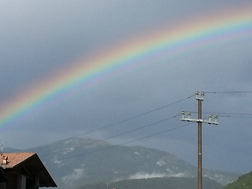
„Meteorologika”: grad i tęcza
„Poza tym dziwne jest to, iż woda zamarza na pewnej wysokości. […]
Niektórzy [Anaksagoras] podają następującą przyczynę istnienia i powstawania zjawiska. Kiedy chmura zostanie wypchnięta wysoko [przez prądy wznoszące atmosfery] ku obszarom, gdzie panuje chłód [gradient temperatury w atmosferze to mniej więcej 1°C na 100 m], ponieważ nie dociera tam ciepło odbitych od Ziemi promieni [zob. bilans cieplny Ziemi], wówczas woda, która w tym miejscu się znalazła, staje się lodem. Stąd właśnie chmury gradowe są częste w lecie i w cieplejszych okolicach, gdyż występujące w większych ilościach ciepło skuteczniej wypycha chmury ku górze.” (348 a)
Arystoteles próbował też wyjaśnić tęczę. (Ks. III, R. 2-5) Zauważył słusznie, że powstaje ona pod ściśle określonym kątem w stosunku obserwatora i do Słońca, zauważył że tęcza wtórna ma odwrócone kolory, słusznie twierdził, że tęcza pochodzi z „odbicia” świata Słońca od kropel wody.
Nie rozumiał jednak zjawiska załamania światła, a w szczególności, że współczynnik załamania zależy od koloru. Na wyjaśnienie tęczy trzeba było poczekać do czasów Kartezjusza.

Slide 4
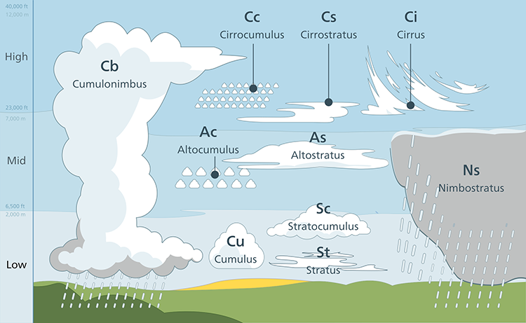
Overview: clouds
Clouds come in different sizes and shapes
depending on:
atmospheric motions
composition (solid/liquid H₂O)
temperature
https://www.weather.gov/jetstream/cloudchart © Daniela Ascenzi, UniTn

Slide 5
Klasyfikacja chmur

Slide 6
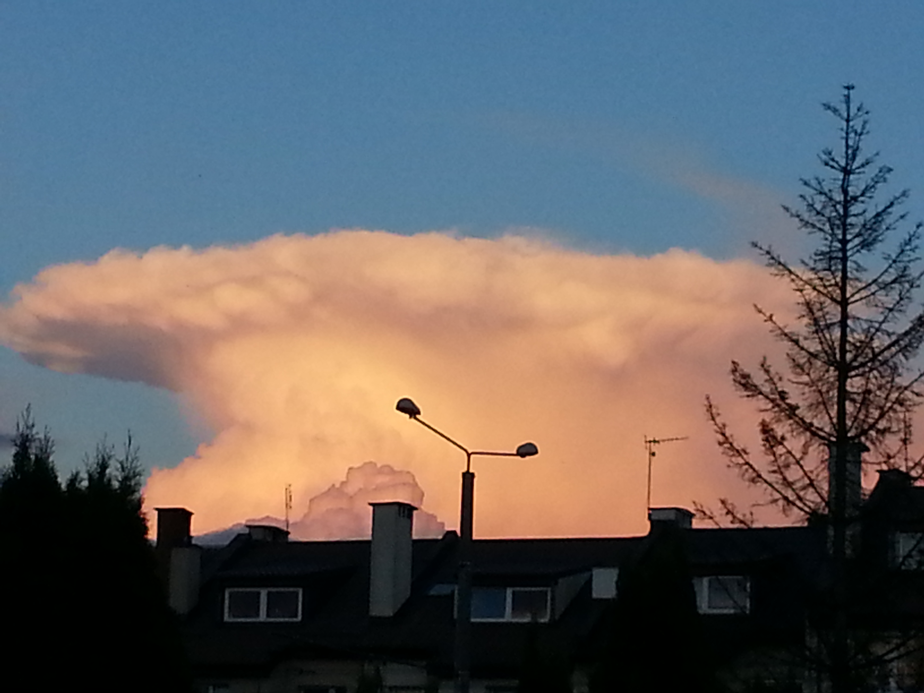
Klasyfikacja chmur

Slide 7
Chmury burzowe
Nośniki ładunków: H⁺ (wyżej) vs. OH⁻ różne prędkości dryfu

Slide 8
Mechanizmy powstawania chmur
Cumulus, Cumulonimbus
Stratocumulus, Altocumulus
Stratus, Nimbostratus, Altostratus, Cirrus

Slide 9
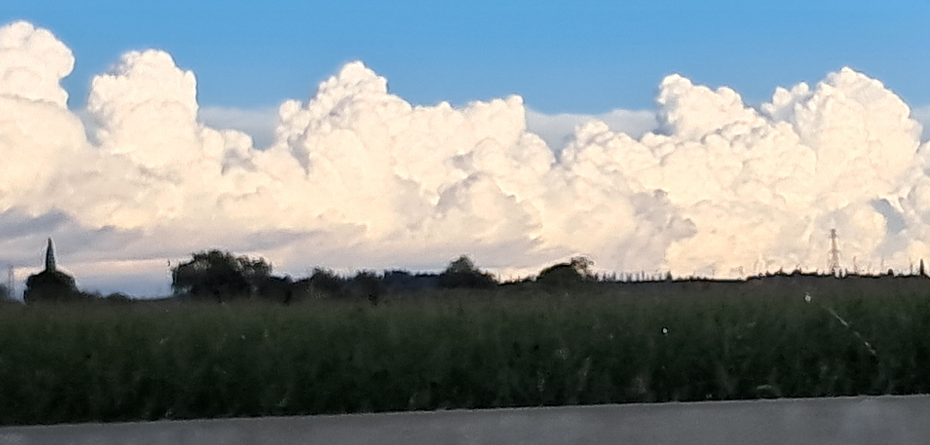
Jesienne cumulusy (nad Weroną)
Werona, 28.09.2024, godz. 18:05
Przedgórze Alp, niezbyt ciepło (słabe nasłonecznienie): niski pułap chmur, przelotne opady

Slide 10

Jesienne cumulo-nimbusy (nad Brescią)
Brescia, 28.09.2024, godz. 18:10, foto Maria Karwasz
Te same cumulusy widziane z dołu

Slide 11
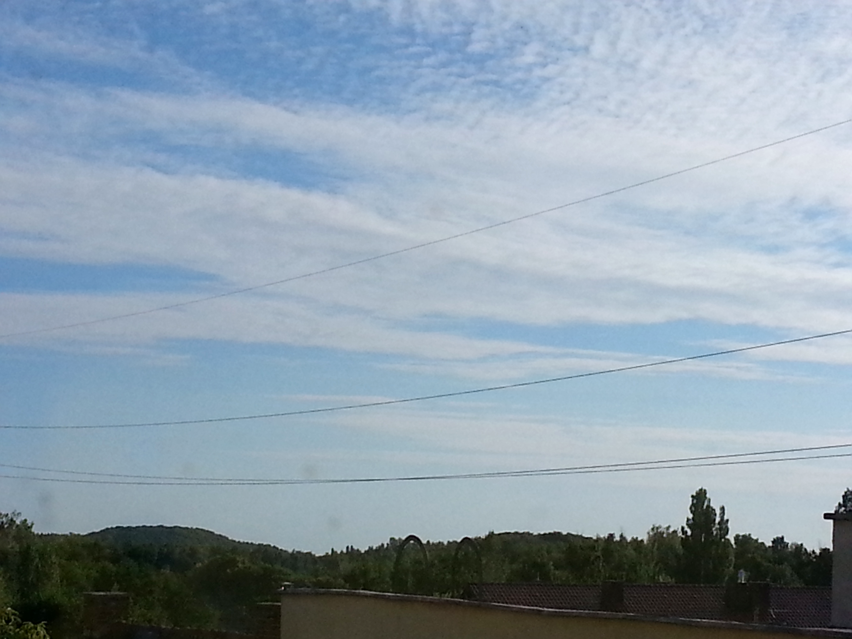
Altocumulus: piękna, letnia pogoda
Sopot_2015/07/17, 7:16, Foto GK

Slide 12
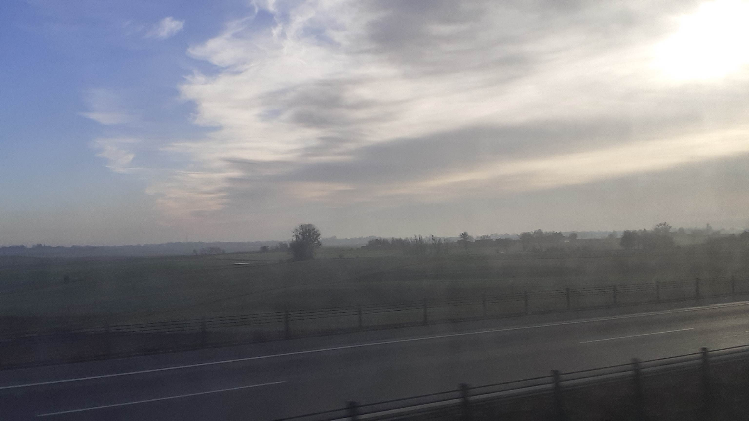
Cirrostratus?
Tczew, 08/02/2024, 9:01

Slide 13
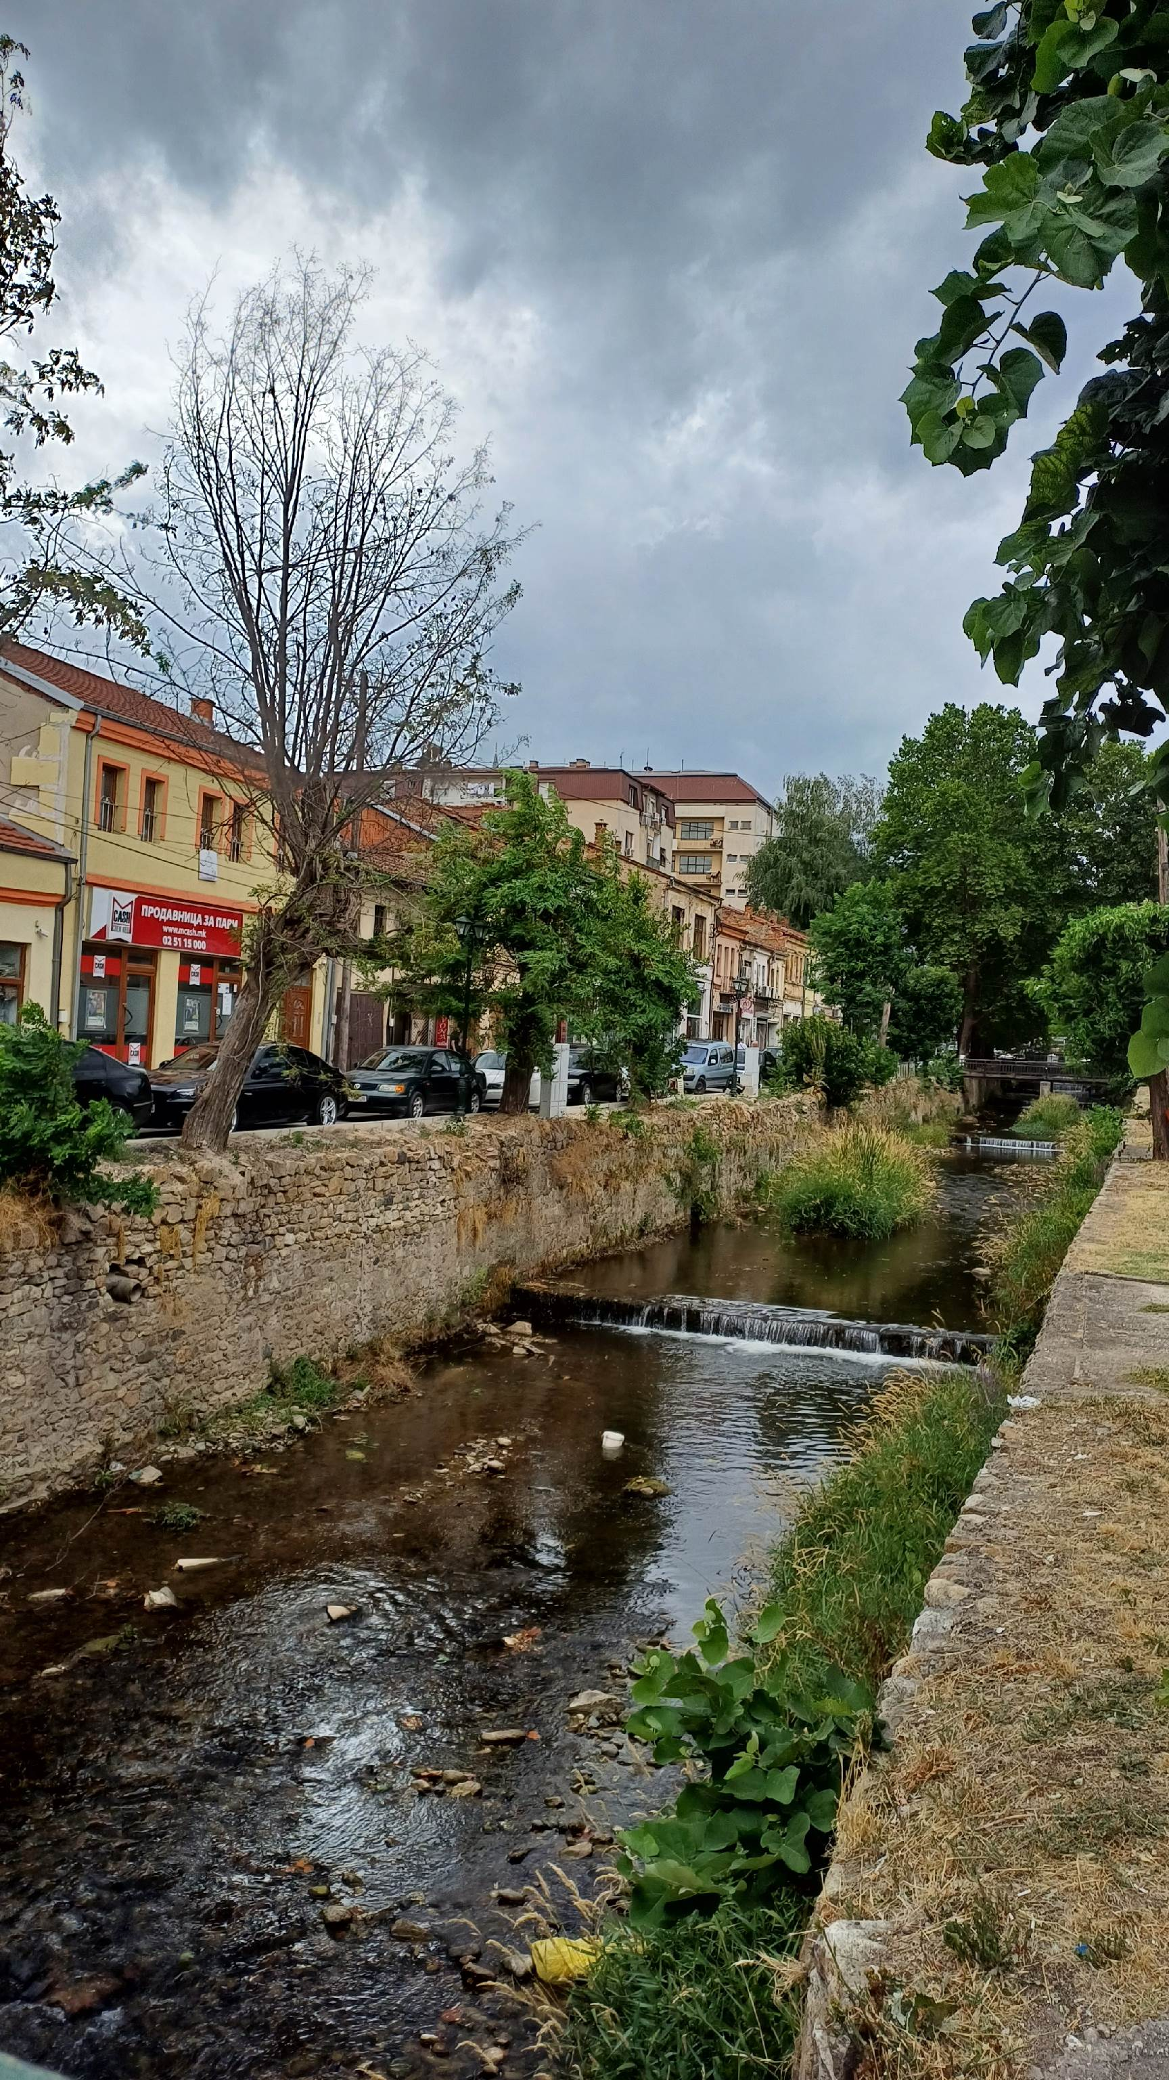
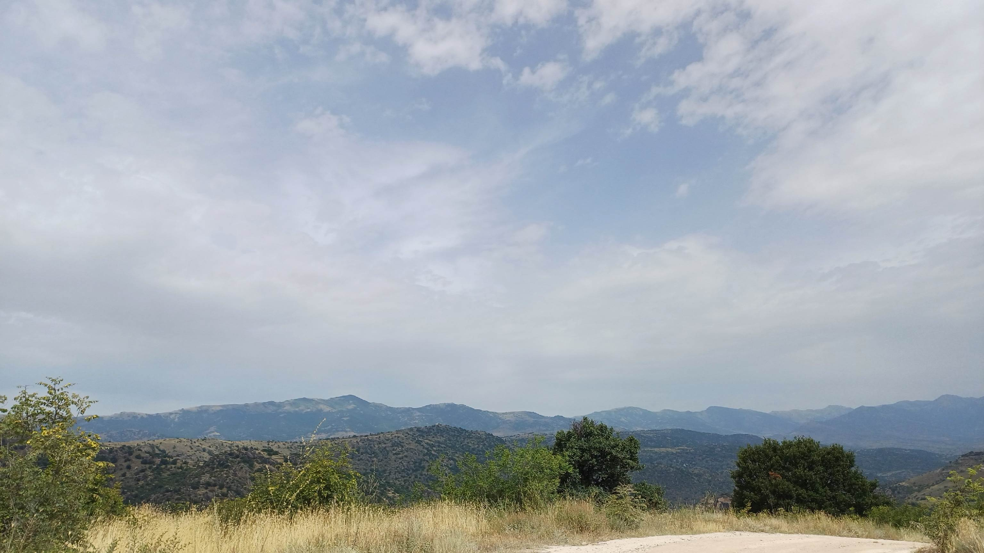
Cirrostratus?
Prilep, 02/07/2024, 10:17
Bitola, 02/07/2024 15:28, przed silną burzą

Slide 14
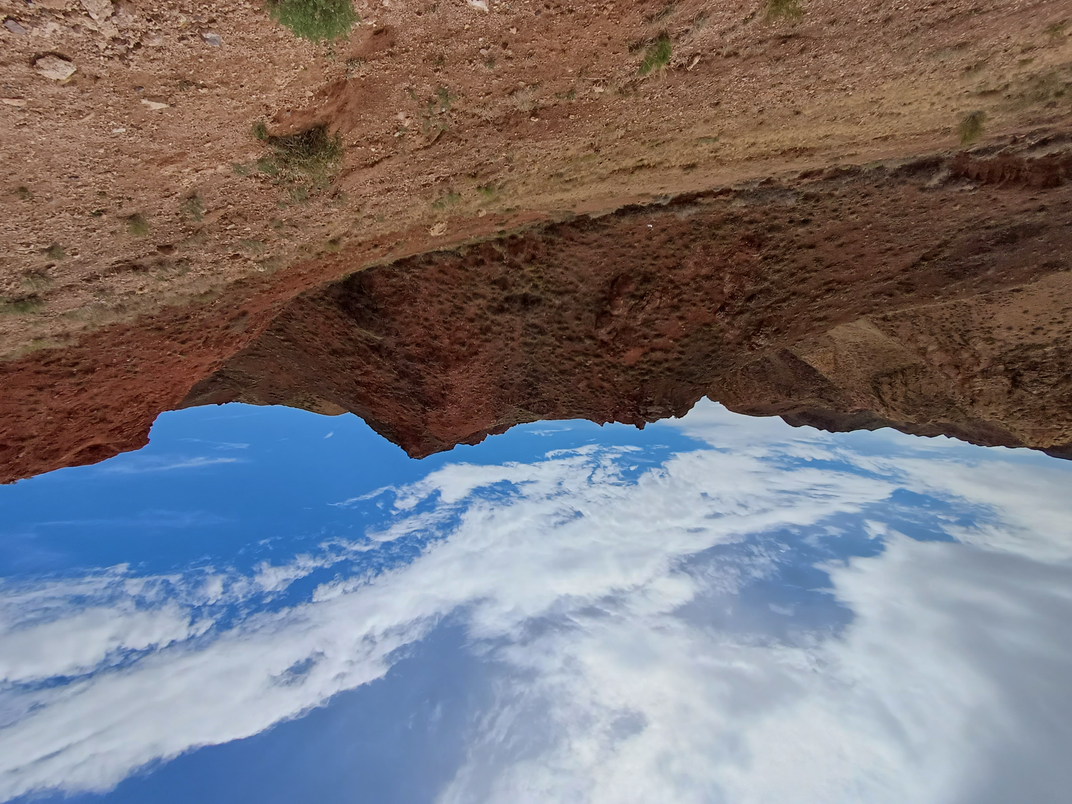
Kazachstan
Letnia, wyżowa pogoda nad południową Syberią
Wąwóz Charyn, 12/06/2024, 13:51 Foto Maria Karwasz

Slide 15
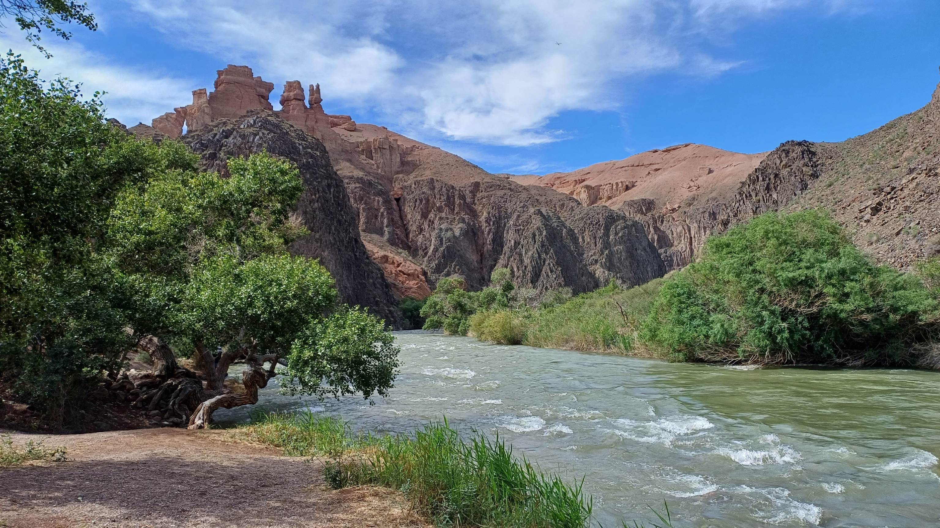
Kazachstan
Wąwóz Charyn, 12/06/2024, 14:22

Slide 16
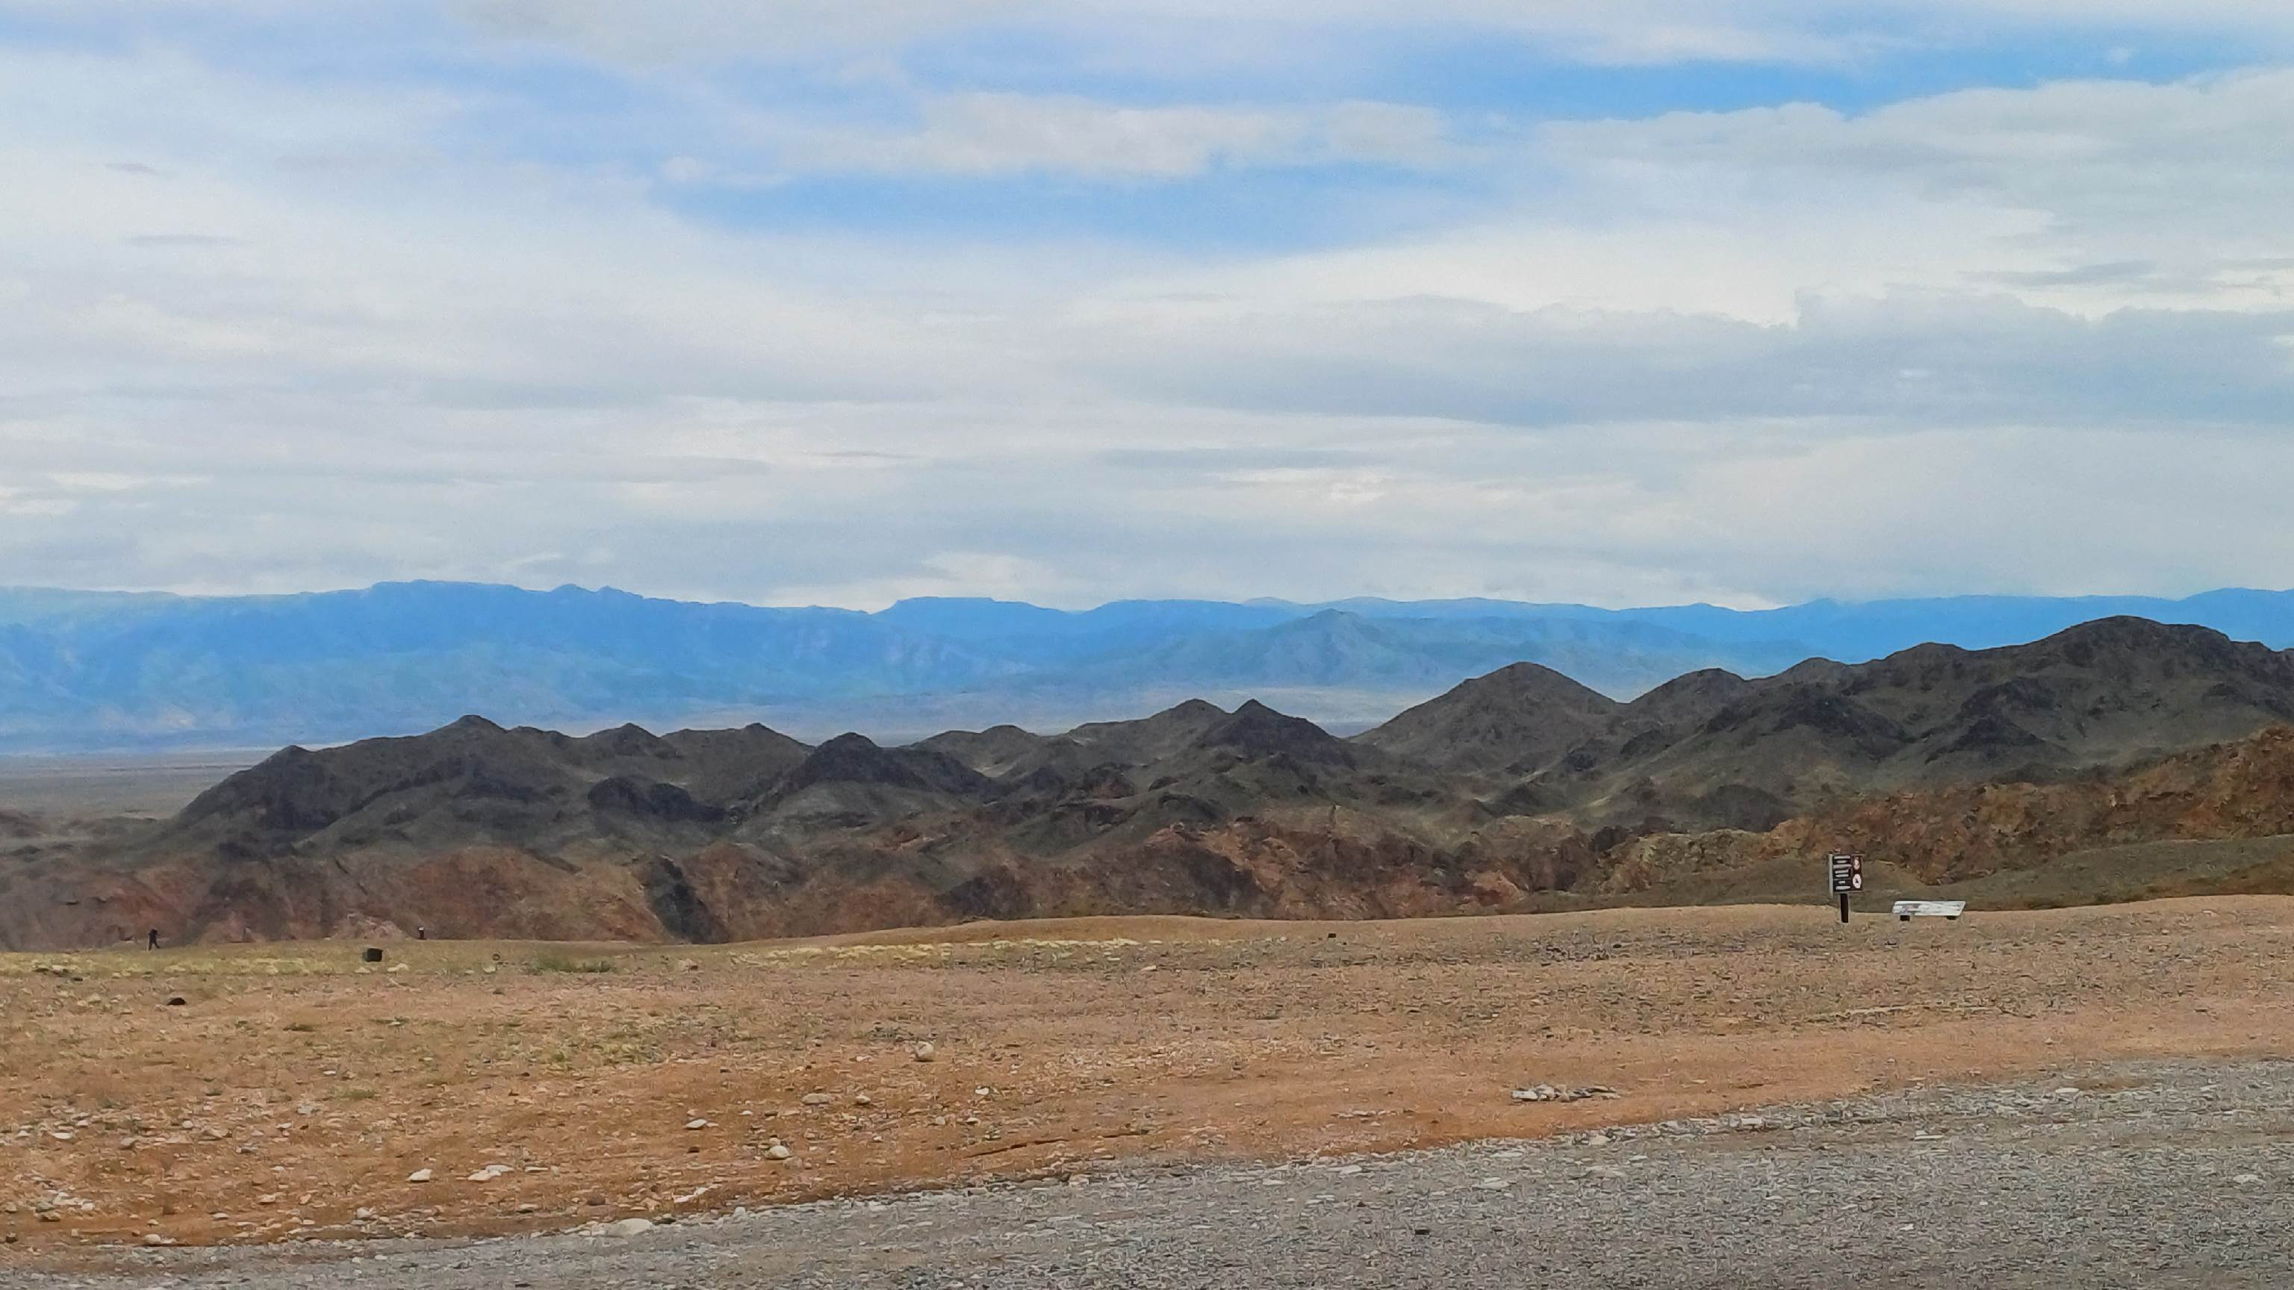
Kazachstan
W oddali monsunowe chmury nadciągające nad Ałtaj od strony Chin
Wąwóz Charyn, Widok na Ałtaj, 12/06/2024, 15:29

Slide 17
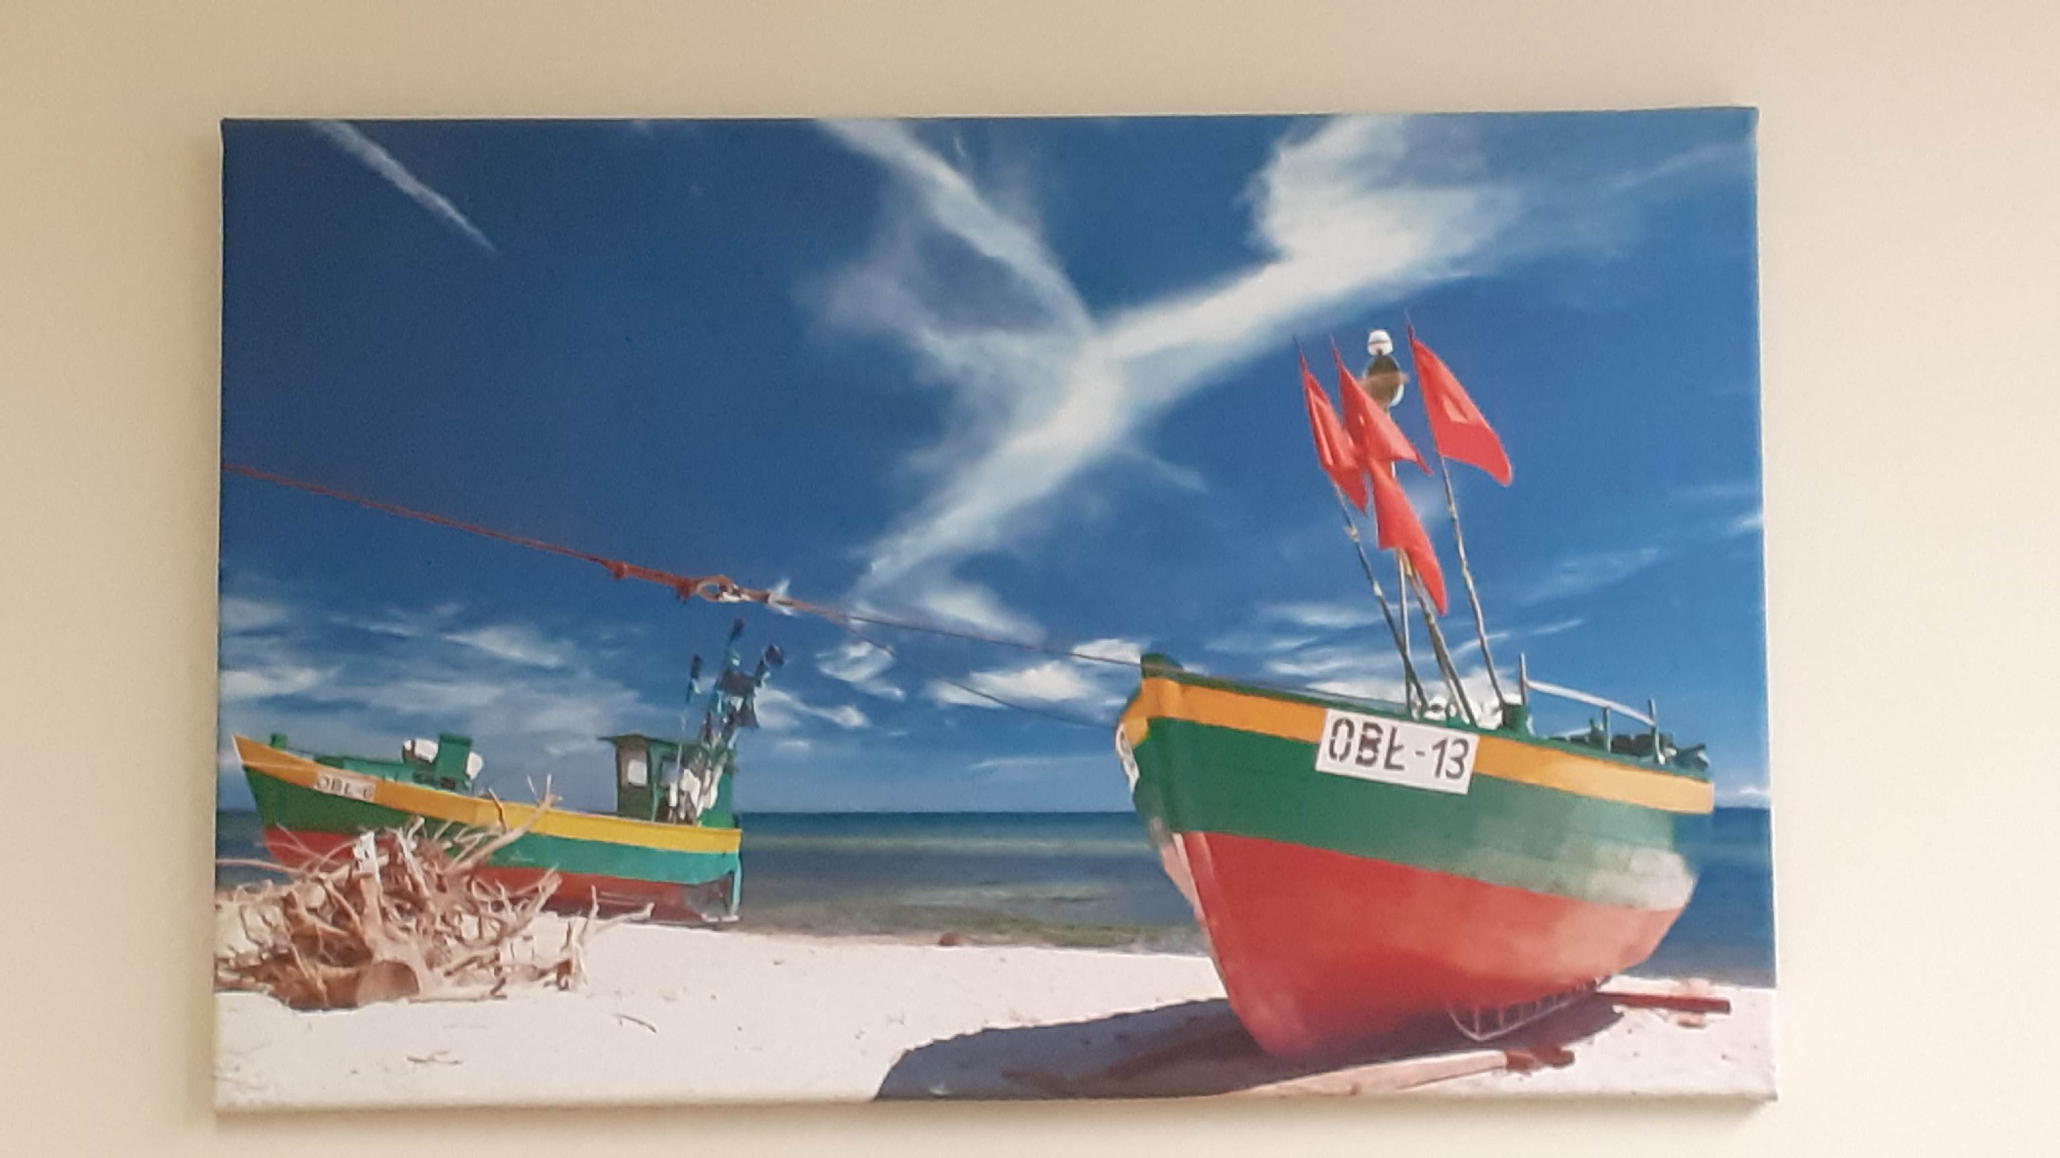
Sopot, przychodnia Brodwino
Cirrusy nad Bałtykiem
Warunki tworzenia się cirrusów, zob. lewy górny róg

Slide 18

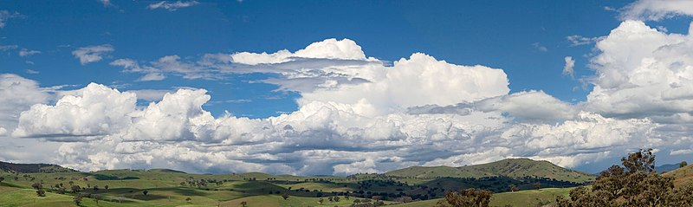
Chmury, chmury, chmury…
Nauka o klimacie, str. 93
Cirrus, cirrostratus (RFN) 30/08/2004
https://pl.wikipedia.org/wiki/Plik:Feine_Cirren_20040830.jpg
Cumulus humilis clouds in the foreground and cumulonimbus clouds in the back, taken at Swifts Creek, in the Great Alps of East Gippsland, Victoria, Australia. 20/02/2006

Slide 19
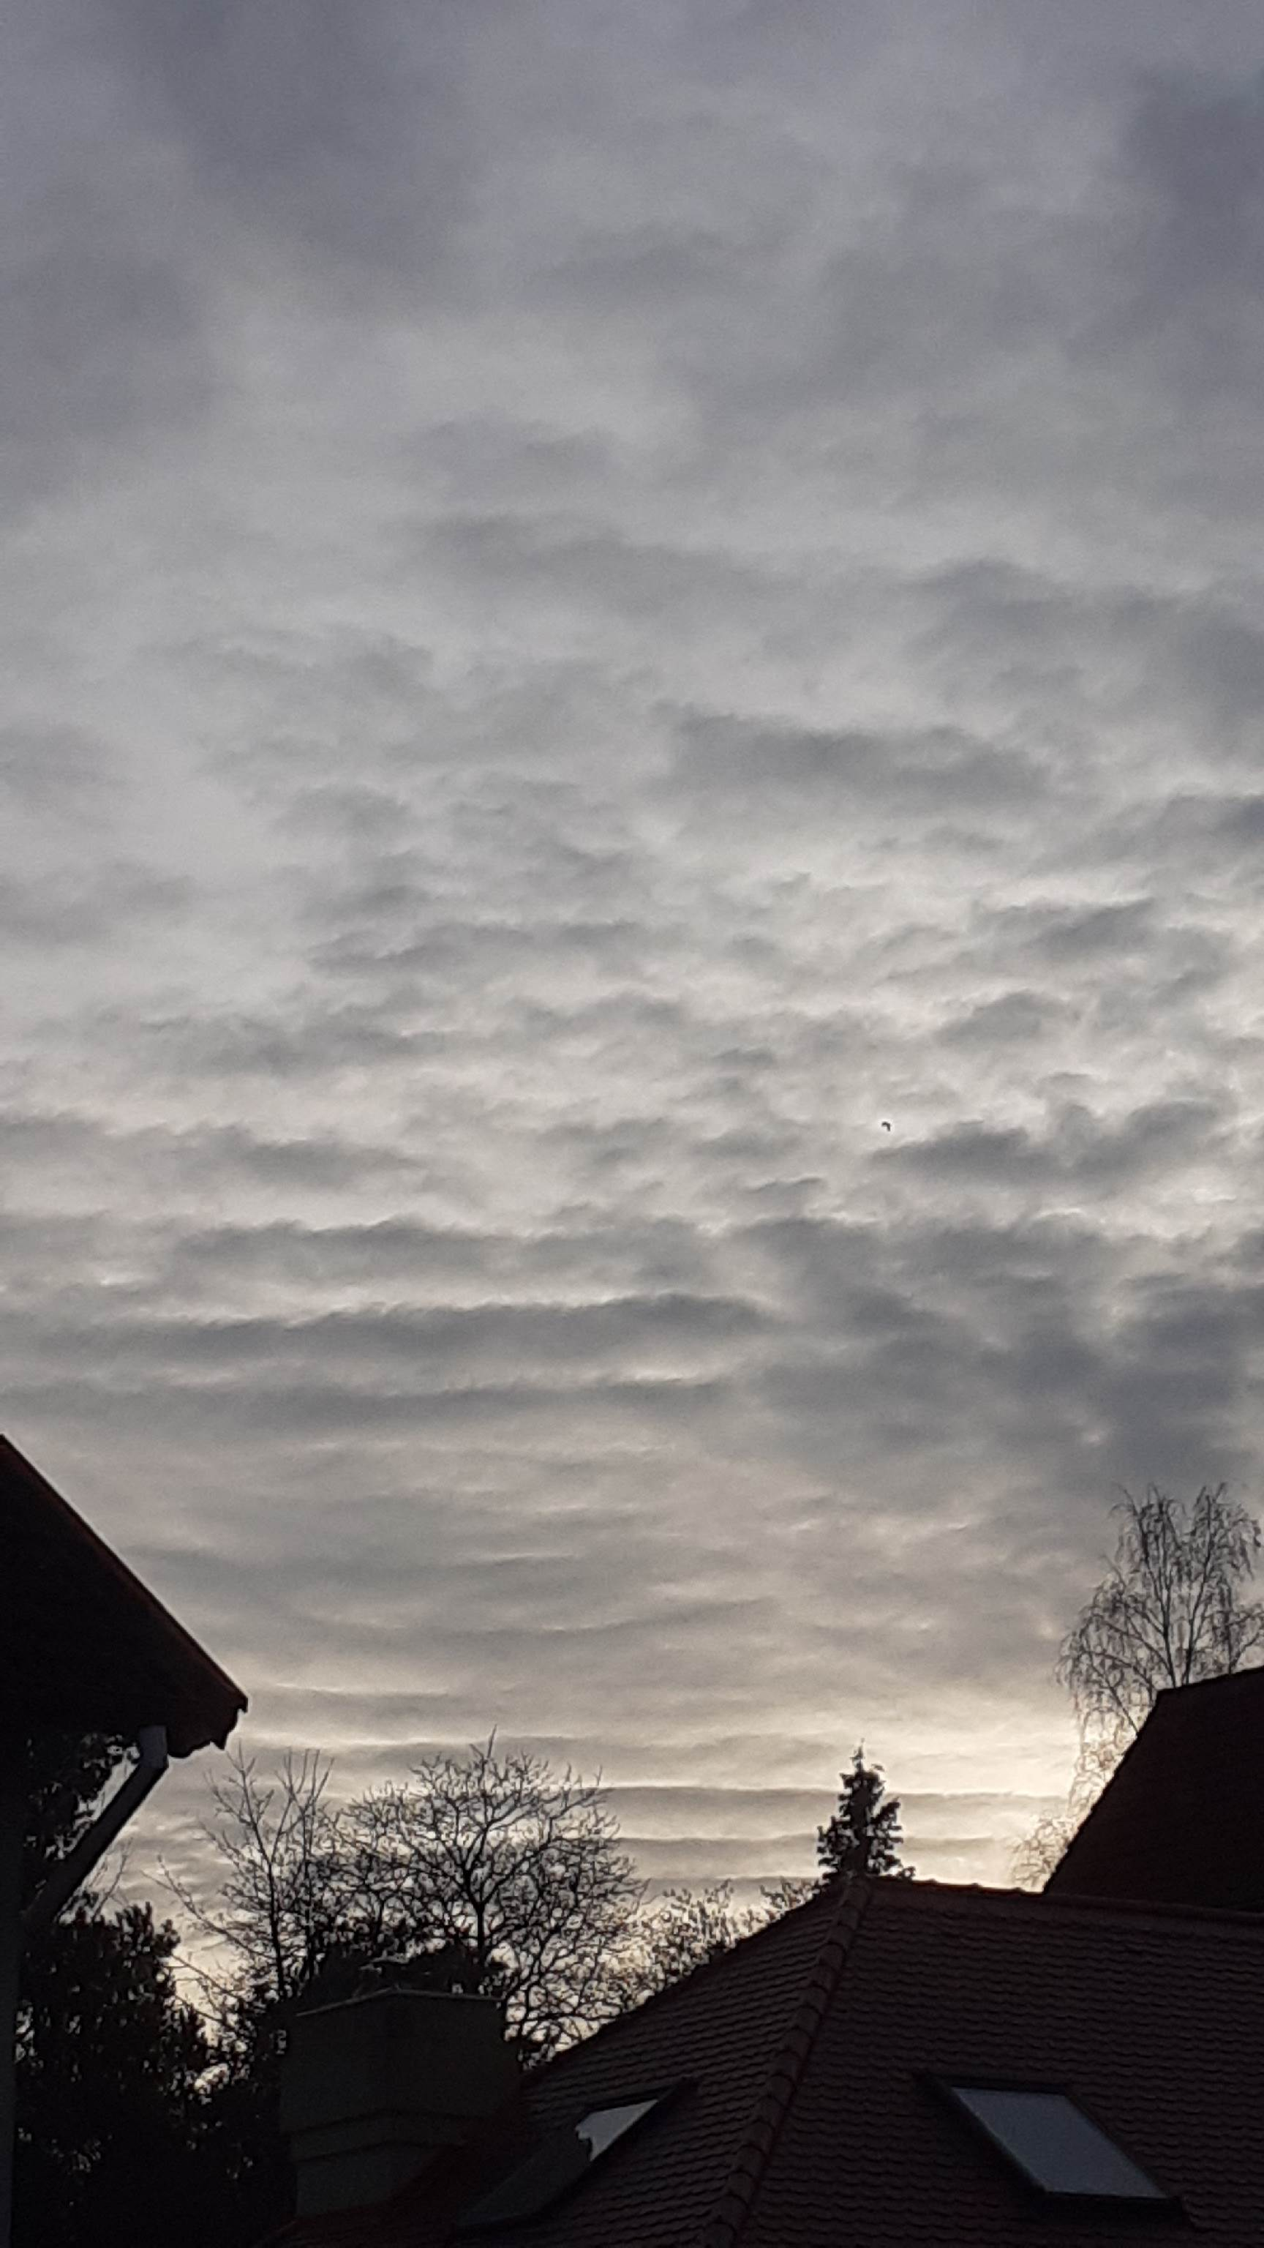
W Sopocie zanosi się na śnieg
Stratocumulus szczególnie gęsto ułożone, pofałdowane (undulatus), dość wysoko położone, o dużej grubości, słaby wiatr
2024/02/18_16:13:04 Foto GK

Slide 20
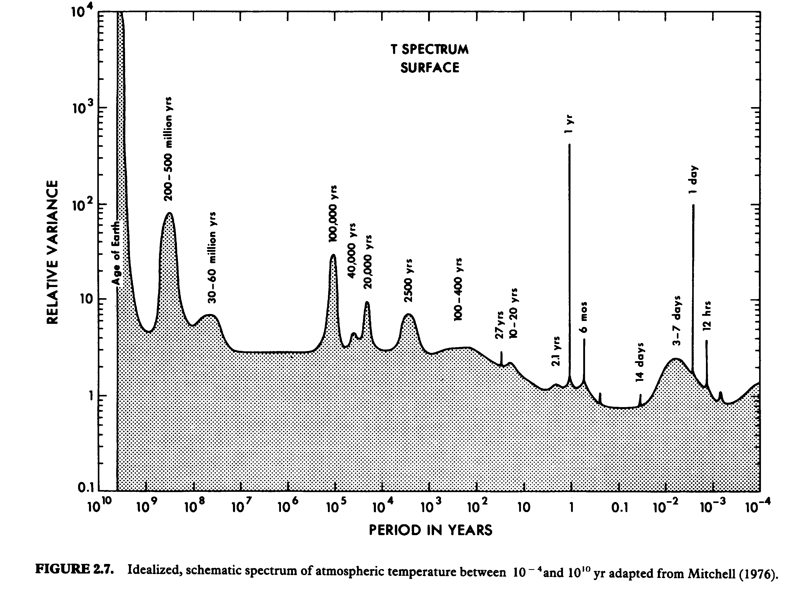
Analiza Fouriera: cykl synoptyczny

Slide 21
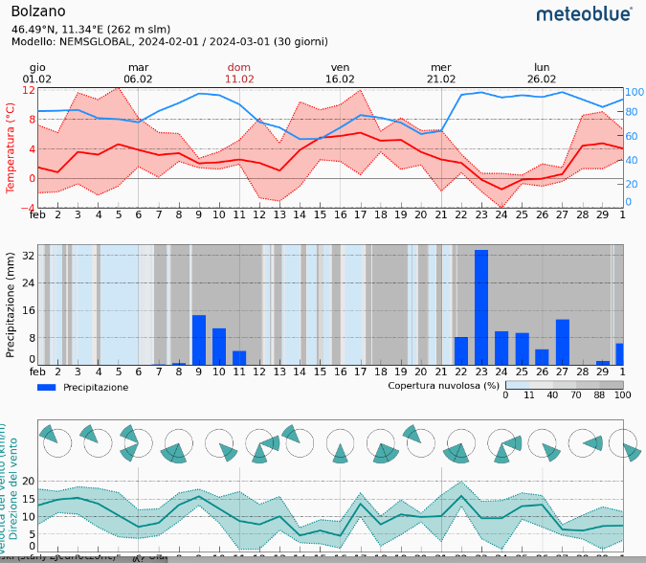
Analiza Fouriera – cykl synoptyczny
Są to tylko progno- zy ale znakomicie pokazują cykl F. około 10 dni
Luty 2024, Bolzano
Wzrost wilgotności odpowiada dniom opadów (pewno śniegu i deszczu)
Opady poprzedza wiatr S-E, wzdłuż doliny, która pro-wadzi do Wenecji
https://www.meteoblue.com/it/tempo/historyclimate/weatherarchive/bolzano_italia_3181913?fcstlength=1m&year=2024&month=2

Slide 22
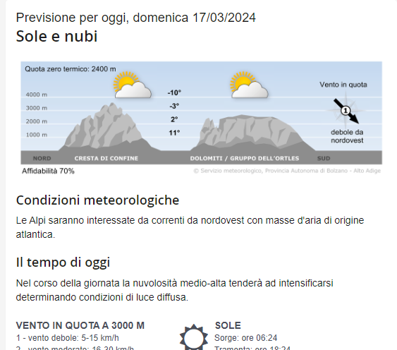
Pogoda w górach
https://meteo.provincia.bz.it/tempo-montagna.asp

Slide 23
Fronty atmosferyczne a komórki cyrkulacji globalnaj

Slide 24
Front ciepły

Slide 25
Front chłodny
E. Wołoszczyn, str. 181

Slide 26
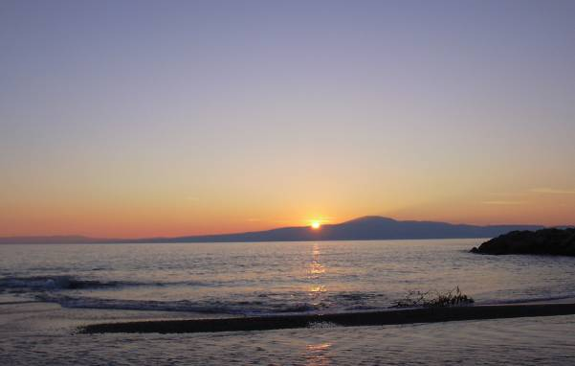
Prognozy lokalne

Slide 27
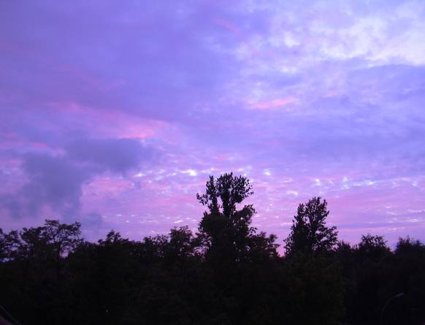
Prognozy lokalne
E. Wołoszczyn, str. 218

Slide 28
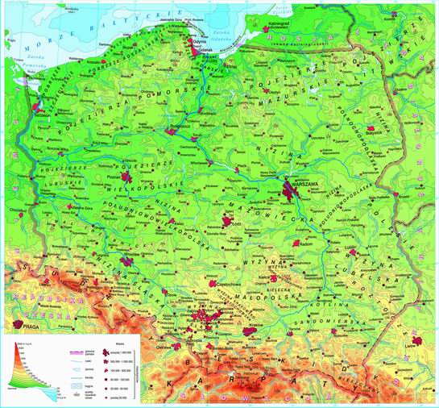
Klimaty Polski
http://www.swiatpodrozy.pl/k.php?kid=8&mapID=30

Slide 29
Klimaty Polski

Slide 30
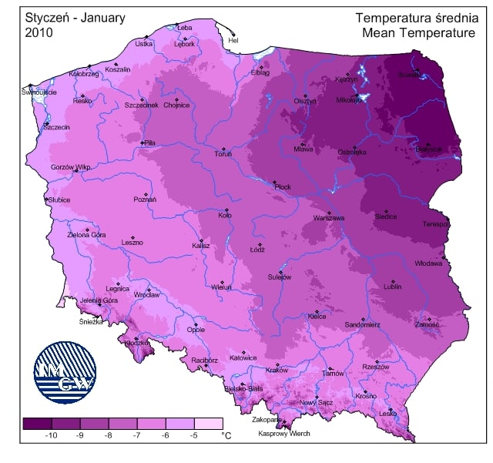
Opady i zima w Polsce
E. Wołoszczyn, Meteorologia, PG, 2009
https://klimat.imgw.pl/pl/climate-maps/#Mean_Temperature/Monthly/2010/1/Winter

Slide 32
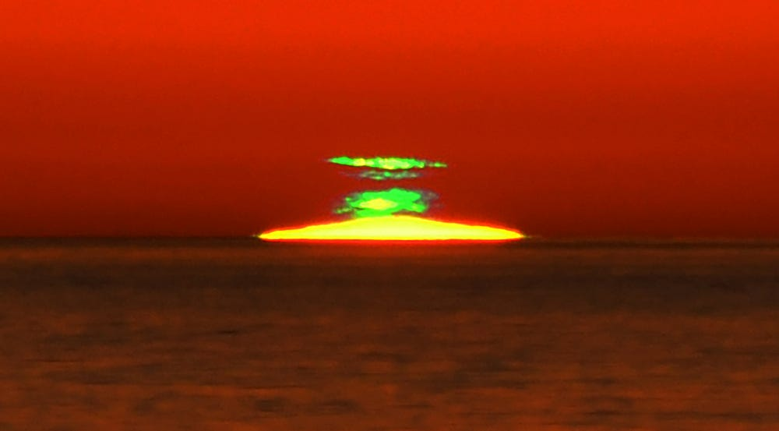
Zielony promień
E. Woloszczyn, op. cit. Mike McPhate https://medium.californiasun.co/green-flash-san-diego-947cc485f46b

Slide 33
Fizyka i Chemia Atmosfery
Wykład 8 Meteorologia część II: Prognozowanie katastrof
Grzegorz Karwasz

Slide 34
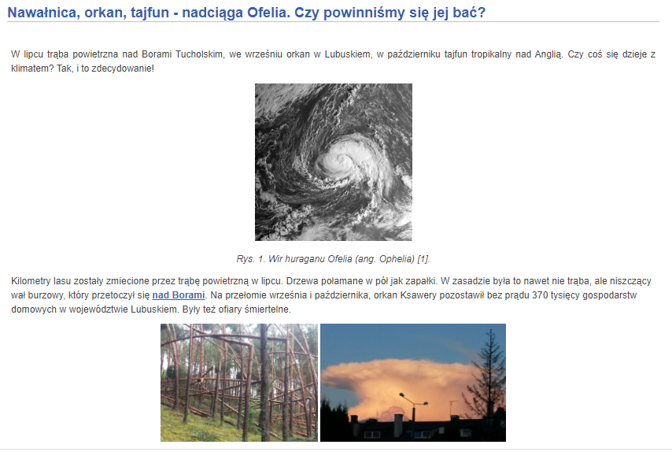
Nawałnica, tajfun, orkan
https://dydaktyka.fizyka.umk.pl/nowa_strona/?q=node/698
G. Karwasz, Julia Bruzdowska

Slide 35
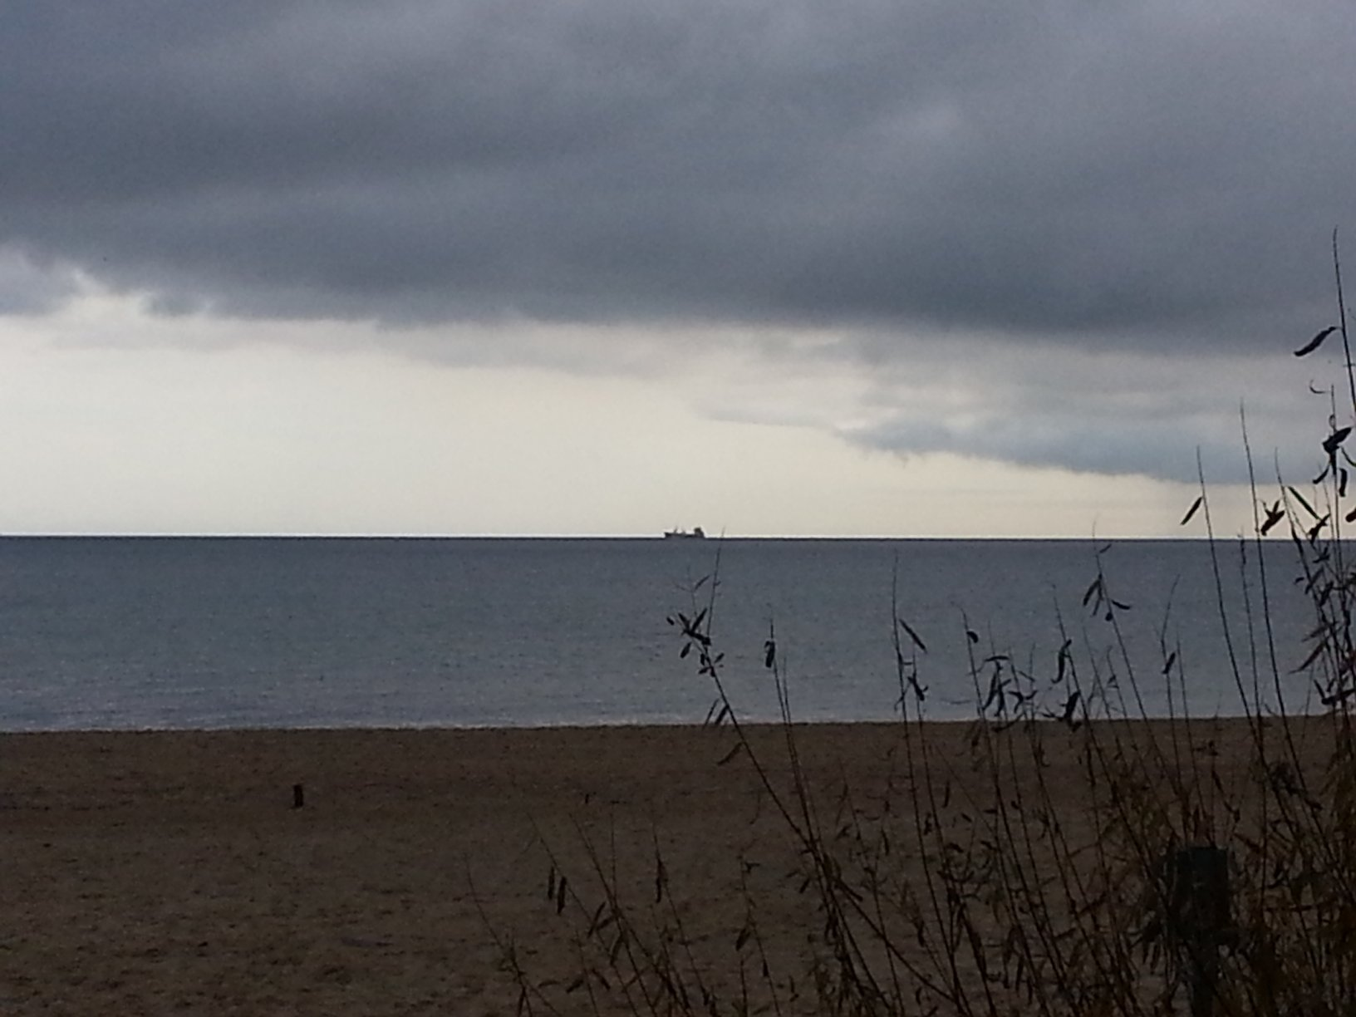
Orkan „Ofelia” 15/10/2017
Sopot
10:21
Nimbus,
Stratonimbus
Zimny, zachodni wiatr i ciemne chmury
„Dziesięć w skali Beauforta”
https://youtu.be/lz5yZqQyWhE

Slide 36
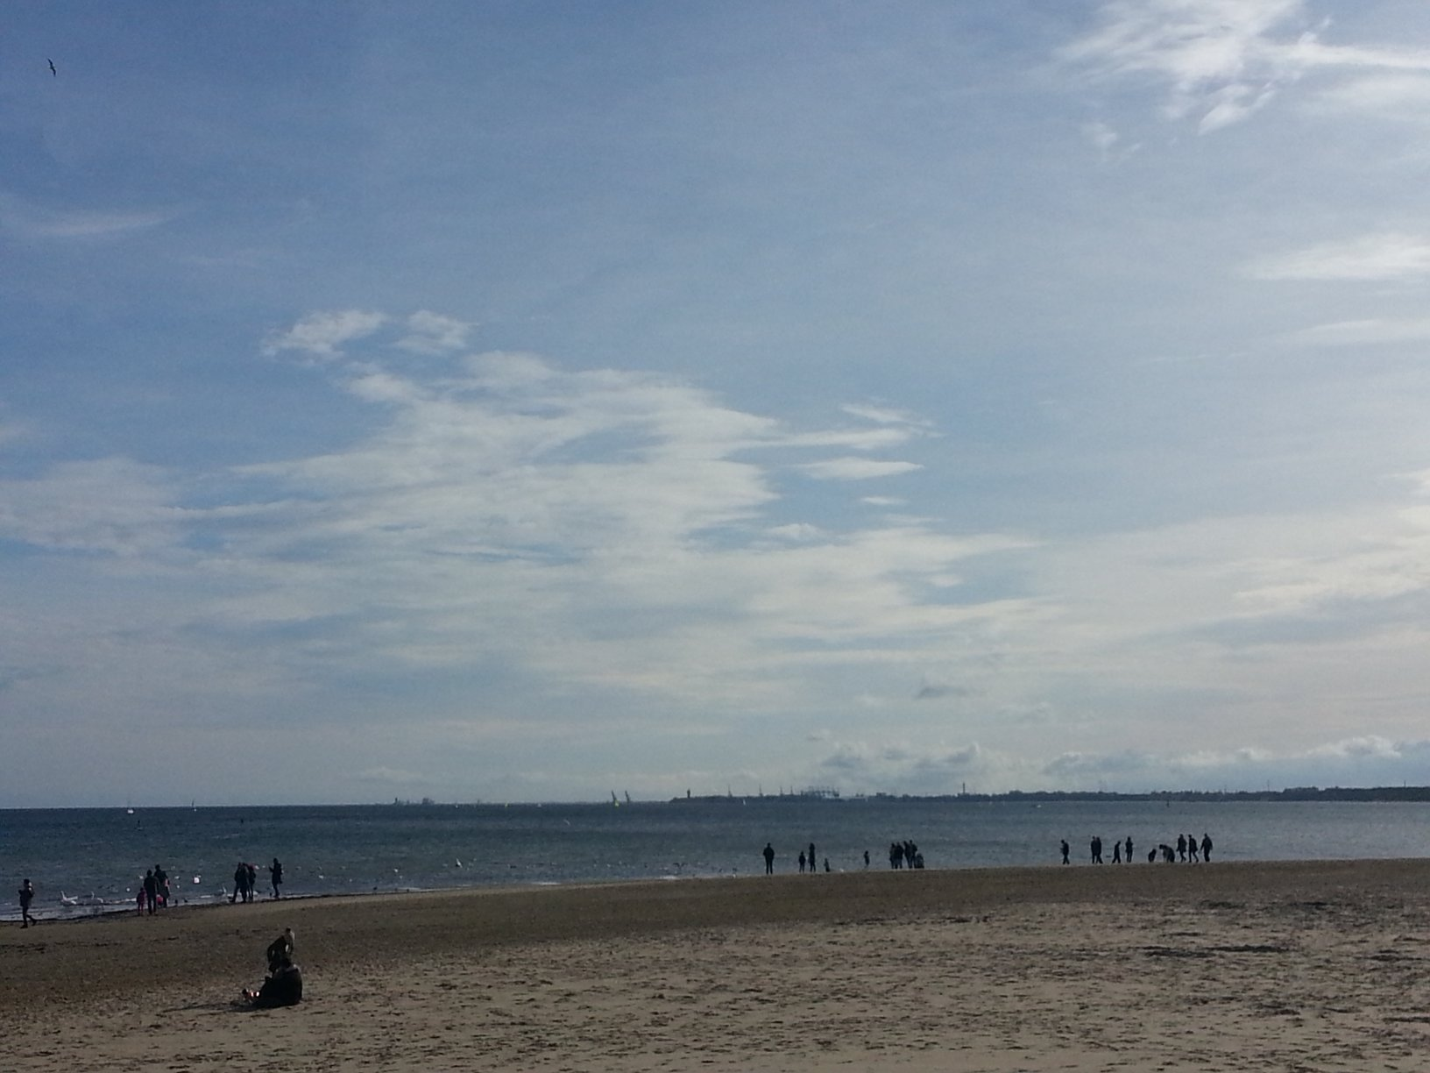
Orkan „Ofelia” 15/10/2017
Sopot
15:12
Stratocumulus
10:21
Nimbus,
Stratonimbus
Niebo rozchmurzyło się w ciągu paru godzin

Slide 37
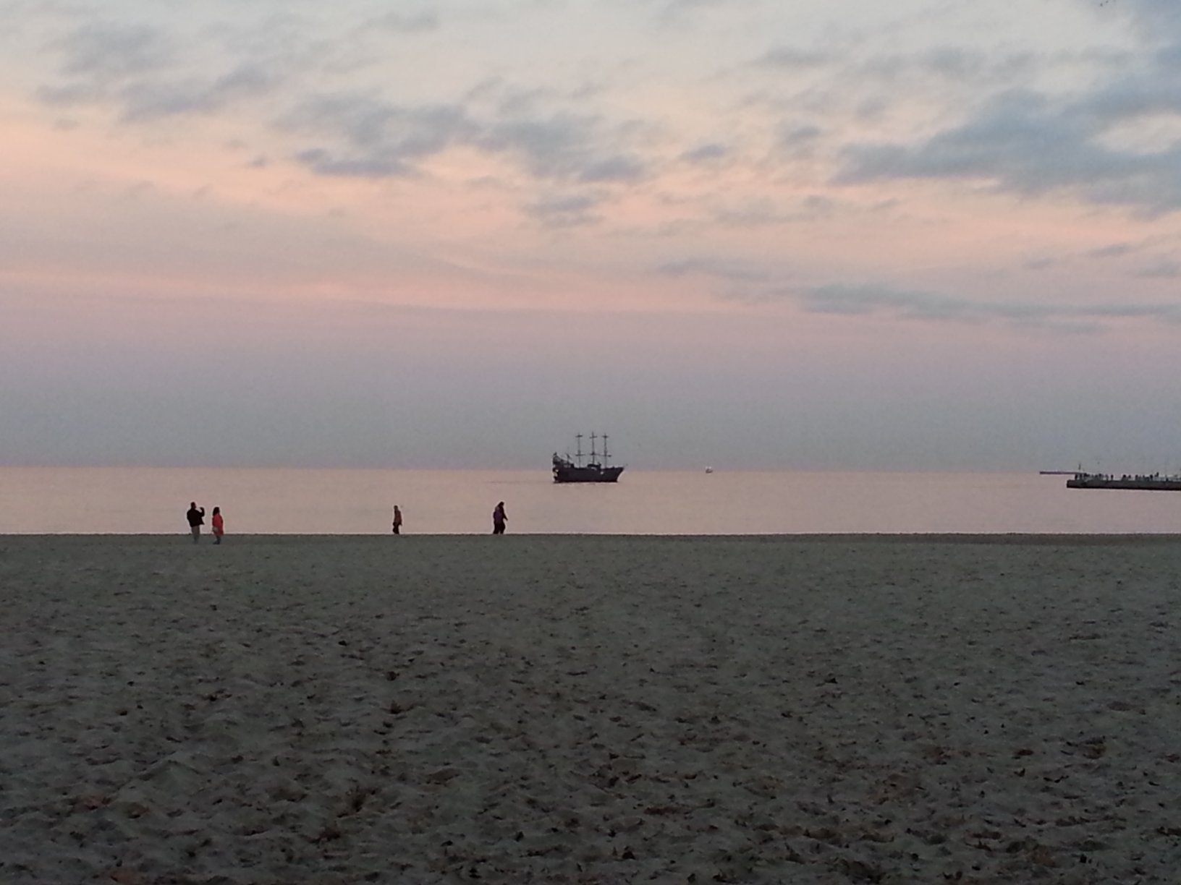
Orkan „Ofelia” 15/10/2017
Sopot
15:12
Stratocumulus
10:21
Nimbus,
Stratonimbus
Altocumulus
17:56
Wbrew pozorom, orkan
przynosi ciepłe powietrze
i słoneczną (po burzy) pogodę

Slide 38
Geopotenziale
Le mappe a 500hPa: un classico delle previsioni del tempo. Insieme alla carta delle isobare al suolo è indubbiamente la carta per antonomasia.
Continuando nel "cammino" delle mappe più significative dei maggiori centri di calcolo, la mappa all'altezza di 500 hPa è rappresentativa delle masse d'aria in quota, nella media troposfera. I venti tendono a seguire il movimento delle isoipse (linee di uguale altezza geopotenziale, ovvero la "quota" a cui si trova la pressione, in questo caso, di 500hPa) muovendosi nel nostro emisfero in senso antiorario intorno ai minimi depressionari e in senso orario intorno ai massimi di pressione.
La superficie isobarica viene collocata mediamente tra i 5500-5600 metri. Con la lettera "L" (Low) viene indicato uno o più minimi depressionari presenti sul "campo" europeo, mentre con la dicitura "H" (High) sono evidenziate le zone anticicloniche.
Mentre sotto i 5000 metri in genere ci interessano maggiormente i campi di temperatura e umidità, in questo tipo di carta ritroviamo soprattutto vorticità (la misura di quanto le masse d'aria tendono ad invorticarsi) e il flusso prevalente (che poi è quello che definisce la principale traiettoria delle perturbazioni). Inoltre vengono visualizzate anche le temperature intorno a queste figure bariche individuate tramite una casellina bianca con al suo interno il valore di temperatura sempre riferita all'altezza del geopotenziale (che quasi coincide con la quota reale).
http://www.centrometeo.com/articoli-reportage-approfondimenti/segreti-modelli/4795-mappe-altezza-geopotenziale-500hpa

Slide 39
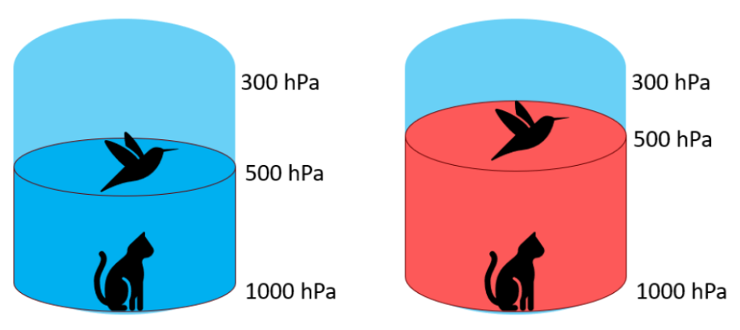
Geopotencjał
Mapy 500hPa: klasyka prognozowania pogody. Razem z mapą izobar na poziomie morza jest to bez wątpienia mapa zasadnicza dla prognozy pogody.
Zgodnie z prognozami komputerowymi (oraz pomiarami za pomocą sond balonów), mapa na wysokości 500 hPa jest najważniejsza dla mas powietrza na dużej wysokości, w środkowej troposferze (na wysokości około 5,5-5,6 km).
Wiatry mają tendencję do podążania za ruchem izohip (linii o równej wysokości geopotencjalnej, tj. "wysokości", na której znajduje się ciśnienie, w tym przypadku 500 hPa). Linie izohips poruszają się na naszej półkuli w kierunku przeciwnym do ruchu wskazówek zegara wokół minimów depresji i zgodnie z ruchem wskazówek zegara wokół maksimów ciśnienia. Litera "L" (Niski) oznacza jedno lub więcej minimów depresji podczas gdy sformułowanie "H" (Wysokie) podkreśla strefy antycyklonalne. Niski poziom GP oznacza ciężkie (tj. zimne) powietrze.
O ile poniżej 5000 metrów generalnie bardziej interesują nas mapy temperatury i wilgotności, o tyle na tego typu mapach znajdziemy przede wszystkim wirowość (miarę tego, jak bardzo masy powietrza mają tendencję do wirowania) i kierunek dominującego przepływu (który określa główną trajektorię perturbacji). Ponadto wyświetlane są również temperatury wokół tych figur barycznych, identyfikowane za pomocą białego pola z wartością temperatury w środku, zawsze odnoszącą się do wysokości geopotencjału (która prawie pokrywa się z rzeczywistą wysokością).

Slide 40
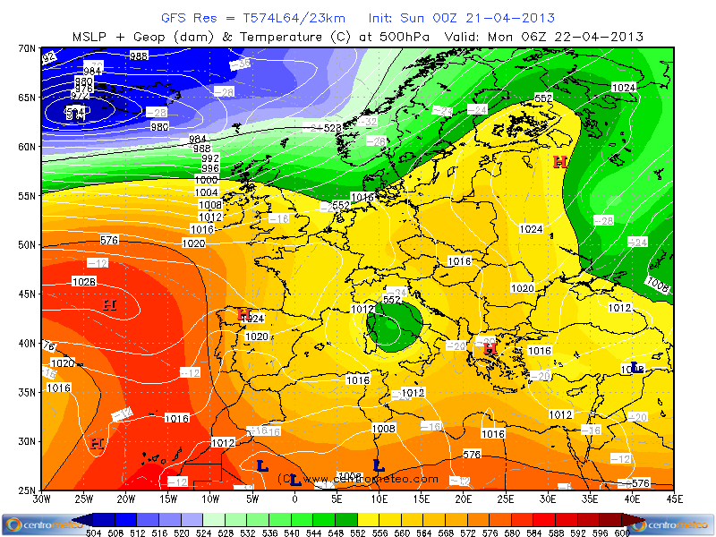
http://www.centrometeo.com/articoli-reportage-approfondimenti/segreti-modelli/4795-mappe-altezza-geopotenziale-500hpa

Slide 41
Geopotential (izohipsy), zob. mapa powyżej
500 hPa geopotential heights contours (in dam) at 4 dam intervals. These show approximately how far one has to go up in the atmosphere before the pressure falls to 500 hPa. On average this level is around 5.5 km above sea level. It is often referred to as a steering level, because the underlying weather systems roughly move in the same direction as the winds at the 500 hPa level.
In the northern hemisphere the air rotates anti-clockwise around low contour centres and clockwise around the high contour centres..
The contours effectively show the main tropospheric waves that "control" our weather - low heights indicate troughs and cyclones in the middle troposphere whilst high heights indicate ridges and anticyclones. Wind speeds are roughly proportional to the distance between contours, so closely packed contours mean strong winds.
Air temperatures (in ºC) at 850 hPa (about 1.5 km above sea level) are shown using colour shading with intervals of 4ºC
The 850 hPa level is usually just above the boundary layer and at this level the day-night variation in temperature is generally negligible.
Therefore air temperature at 850 hPa can be used to distinguish between warm and cold air masses or indicate frontal zones (i.e. areas of large temperature gradient, where the isotherms are more closely packed together). Sometimes the temperature at 850 hPa can be used to assess roughly the maximum daytime temperature at sea level by adding 10ºC to 15ºC (interpolate for higher ground). However, there are situations when this method does not apply, particularly in winter. https://charts.ecmwf.int/

Slide 42
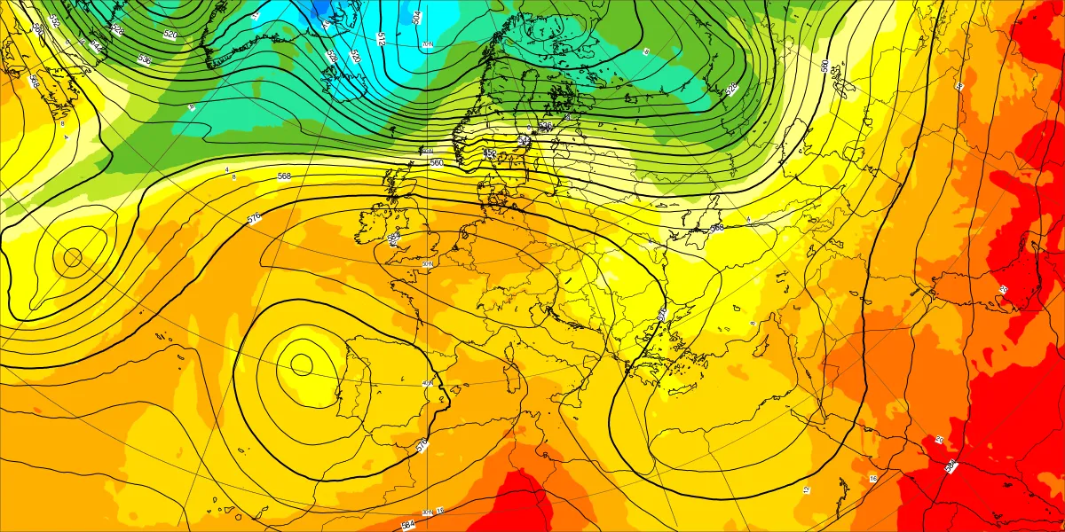
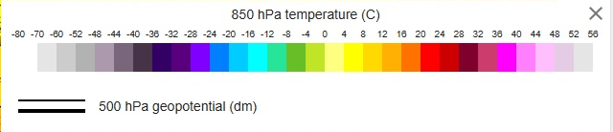
Geopotencjał: na jakiej wysokości ciśnienie wynosi 500 hPa? niski geopotencjał ≈ ciężkie (zimne) powietrze
504
576
Fri 01 Nov 2024 00 UTC (T+0)
European Centre for Medium-Range Weather Forecasts

Slide 43
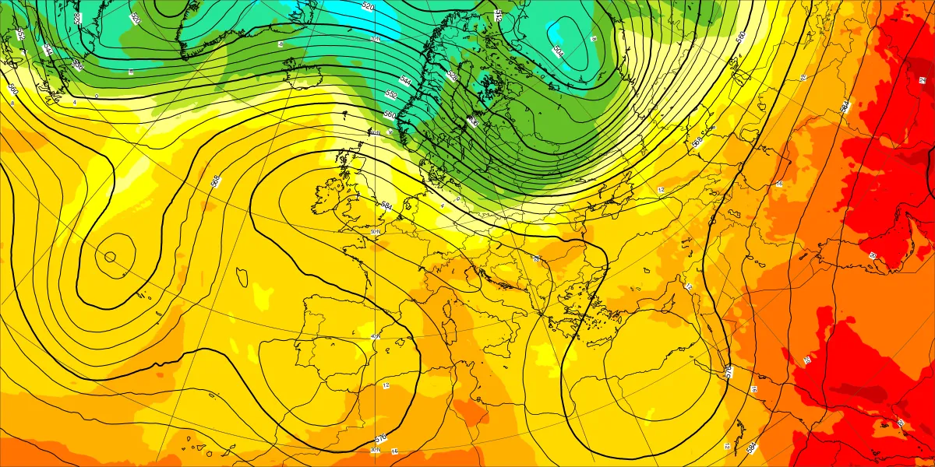
Geopotential: dynamika pionowa
European Centre for Medium-Range Weather Forecasts
Ostrzeżenie przed silnym wiatrem w Gdańsku
Sat 02 Nov 2024 09 UTC (T+33)
Fri 01 Nov 2024 00 UTC (T+0)

Slide 44
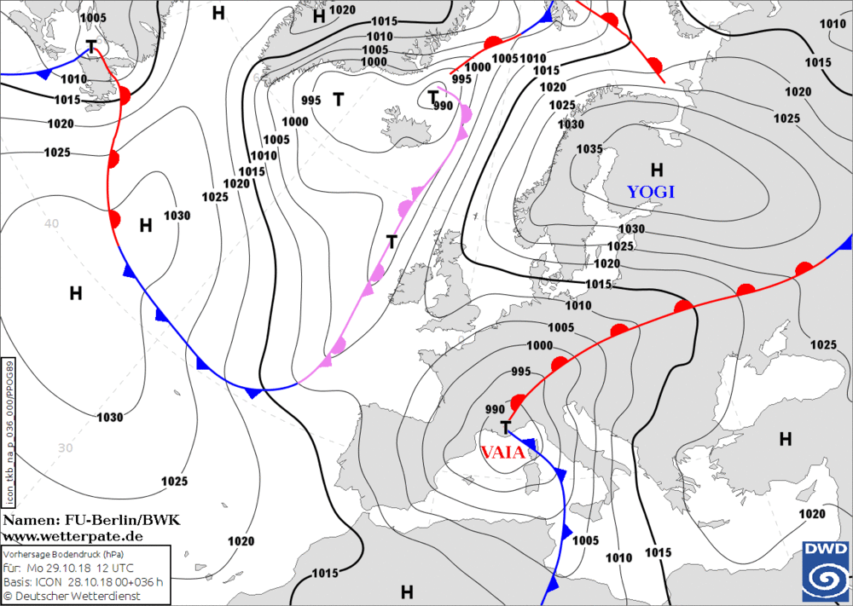
„Vaia” tempesta 29/10/2018
https://dobrapogoda24.pl/artykul/wiatr-halny-prognoza-porywow
Między Yogi i Vaia znaczny gradient ciśnienia. Cyrkulacja cyklonowa i antycyklonowa
spotykają poniżej pasma Alp. Niż Vaia uformował się nad Hiszpanią, pogłębił w rejonie Turynu, i przesuwa się wzdłuż południowego grzbietu Alp…

Slide 45
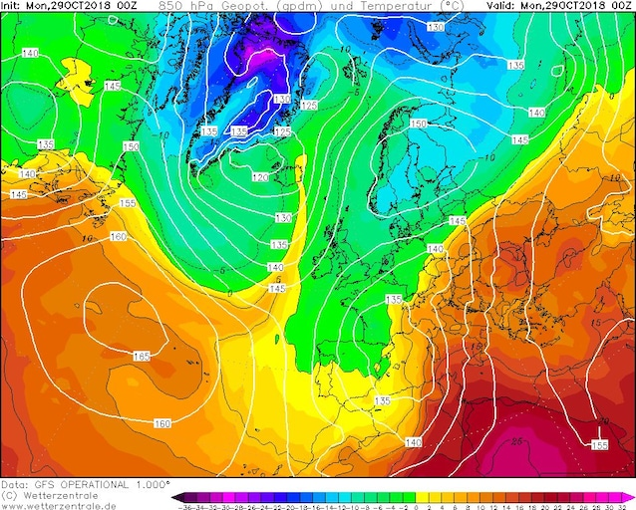
Vaia, 29/10/2018
Duża różnica temperatury między Francją a Sycylią
Wyż nad Barceloną, niż nad Grecją

Slide 46
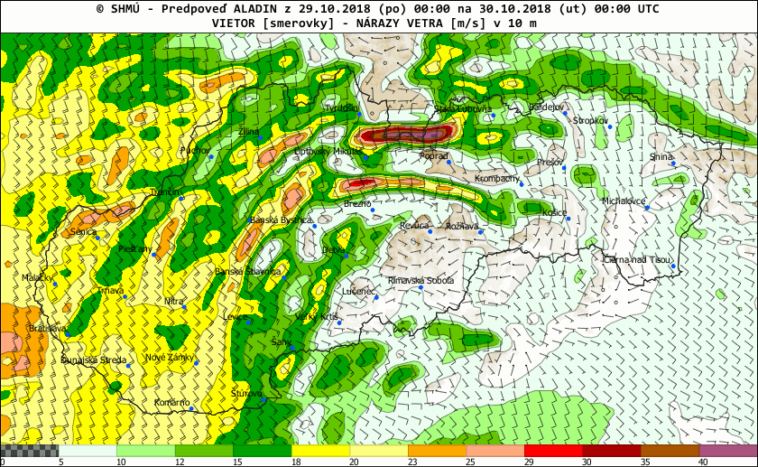
Vaia, 29/10/2018
Wiatry w południa i południowego wschodu są przewidywane na południe od Karpat. Porywy wiatry na przedgórzu Tatr do 140 km/h
Prognozowane porywy wiatru w Tatrach według modelu Aladin.

Slide 47
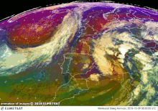
Vaia, 29/10/2018
https://it.wikipedia.org/wiki/File:2018-10-29_Adrian-Vaia_Eumetsat_Airmass_RGB.gif

Slide 48
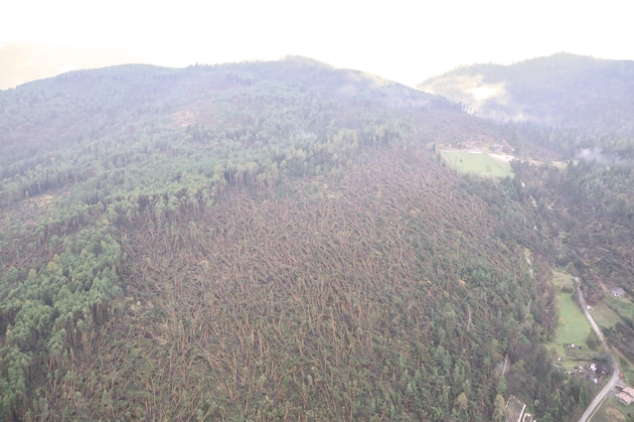
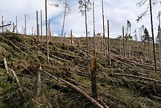
Vaia, 29/10/2018, skutki
204 km/h sul Monte Gomito (Appennino Tosco-Emiliano).
In Trentino, sul Passo Rolle, il vento ha raggiunto i 217,3 km/h
Sono stati abbattuti 14 milioni di alberi
https://www.geopop.it/tempesta-vaia-il-ciclone-che-devasto-litalia-nel-2018-lanalisi-meteorologica-di-un-evento-estremo/https://www.geopop.it/

Slide 49
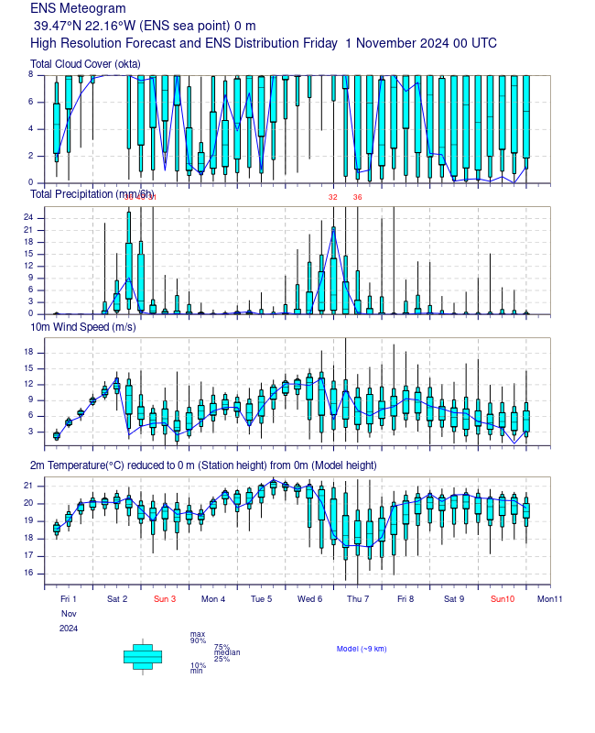
Sytuacja
01/11/2024
W Trento piękna pogoda,
choć rano dość silny wiatr
Temparatura znacznie wyższa niż średnia o tej porze roku
Po południu niebo zaczyna się zasnuwać cirrusami
Na południu Włoch upały
W Walencji…

Slide 50
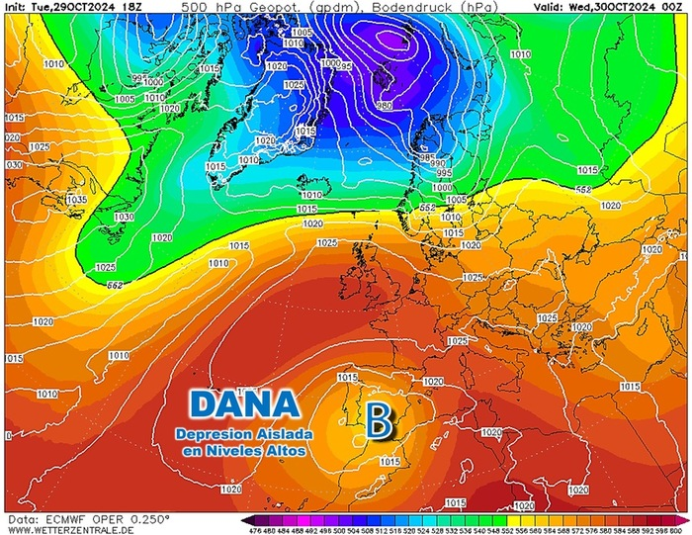
DANA 28/10/2024 (Walencja)
Kolor: Geopotencjał (w dam, w odniesieniu do 5,6 km), linie białe – ciśnienie na p.m.
Wokół Hiszpanii głęboki niż, nad Walencją nieco płytszy
Jęzor zimnego powietrza (z prądu jet) zszedł na niską wysokość, zob. następny rys.

Slide 51
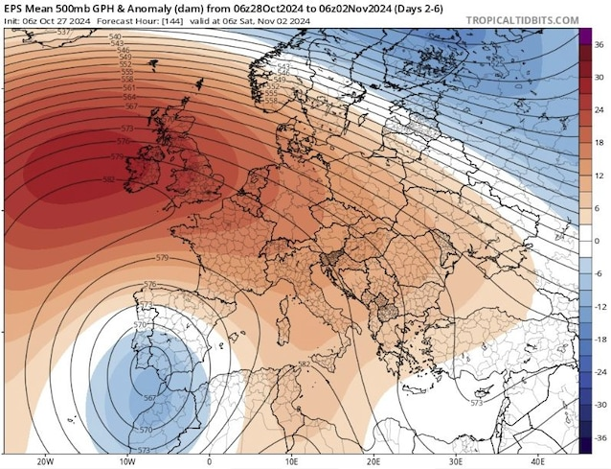
DANA (28/10/2024)
N
DANA = Depresion Aislada en Niveles Alto, in italiano: depressione isolata nei livelli alti
Niskie ciśnienie (GPH 570 dam) i bardzo niska temperatura (-18°C) na wysokości 500 mb
https://www.geopop.it/alluvioni-in-spagna-a-valencia-almeno-70-morti-cose-un-dana-e-le-cause-del-fenomeno-atmosferico/

Slide 52
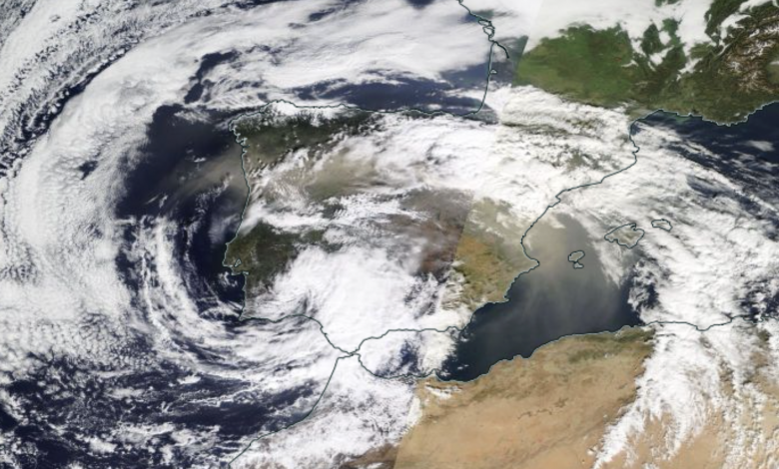
DANA 28/10/2024 (Walencja)
https://www.iconameteo.it/news
/notizie-mondo/la-tragica-alluvione-di-valencia-causata-da-una-dana-di-cosa-si-tratta/

Slide 53
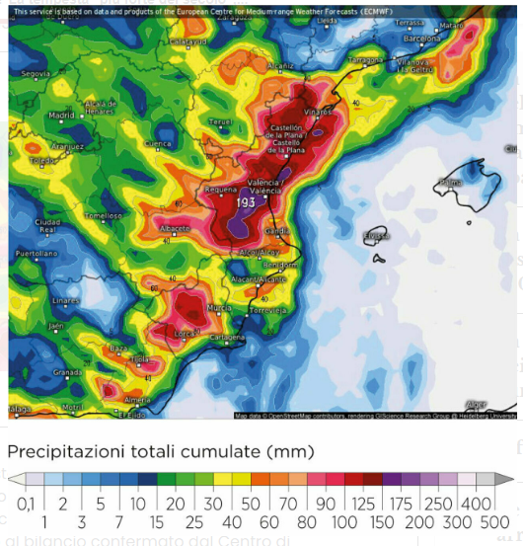
DANA 28/10/2024 (Walencja)
Kumulacja opadów na małym obszarze dookoła Walencji: do 20 cm/ m²
https://www.ilmessaggero.it/schede/
valencia_alluvione_oggi_cosa_e_successo_tempesta_piu_forte_secolo_allarme_ritardo_errori_ricostruzione-8447756.html

Slide 54
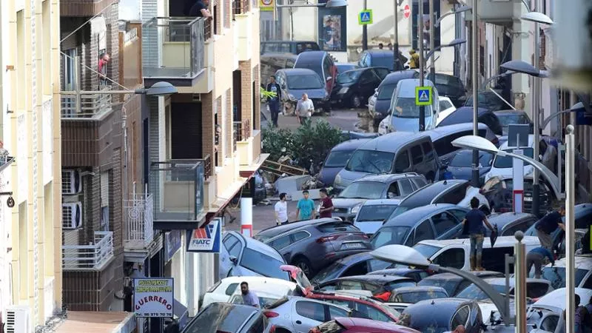
DANA 28/10/2024 (Walencja)
Jęzor zimnego powietrza (z prądu jet) zszedł na niską wysokość
Lokalnie 30 cm/ m² deszczu w ciągu kilku godzin: 205 ofiar śmiertelnych

Slide 55
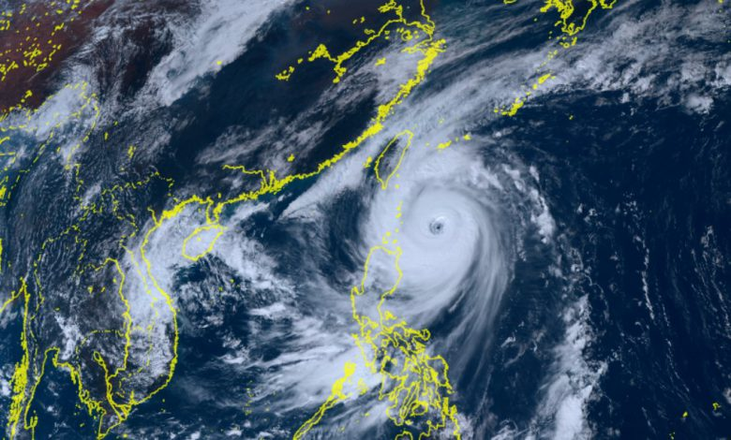
31/10/2024 Super tifone Kong-rey verso Taiwan con raffiche a quasi 300 km/h

Slide 56
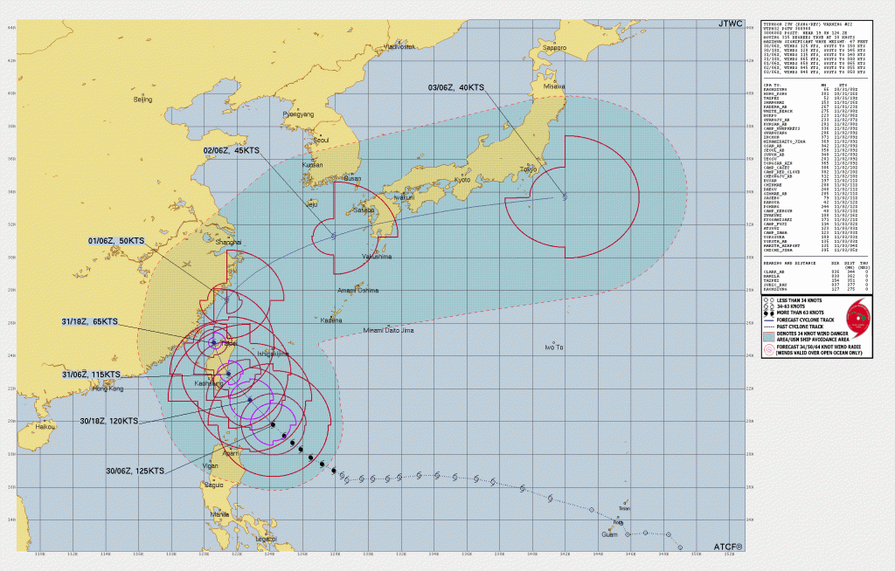
Super tifone Kong-rey

Slide 57
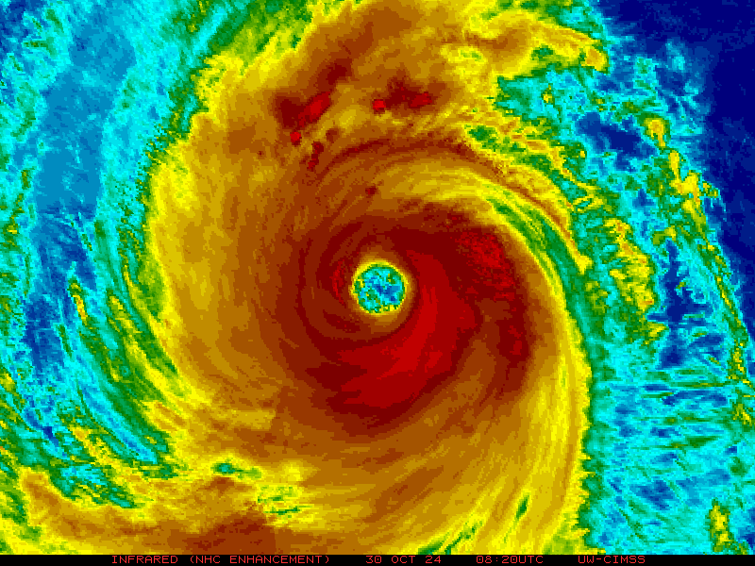
Super tifone Kong-rey verso Taiwan con raffiche a quasi 300 km/h
https://www.iconameteo.it/news/notizie-mondo/super-tifone-taiwan-kong-rey/

Slide 58
Kompetencje społeczne
Lokalne sposoby na prognozę pogody
Rozpoznawanie rodzajów chmur
Nadciągające opady
Nadchodzący śnieg
Nieunikniona burza
Kolory tęczy (z refrakcji i z dyfrakcji)
Klimat w moim miejscu urodzenia

Slide 59
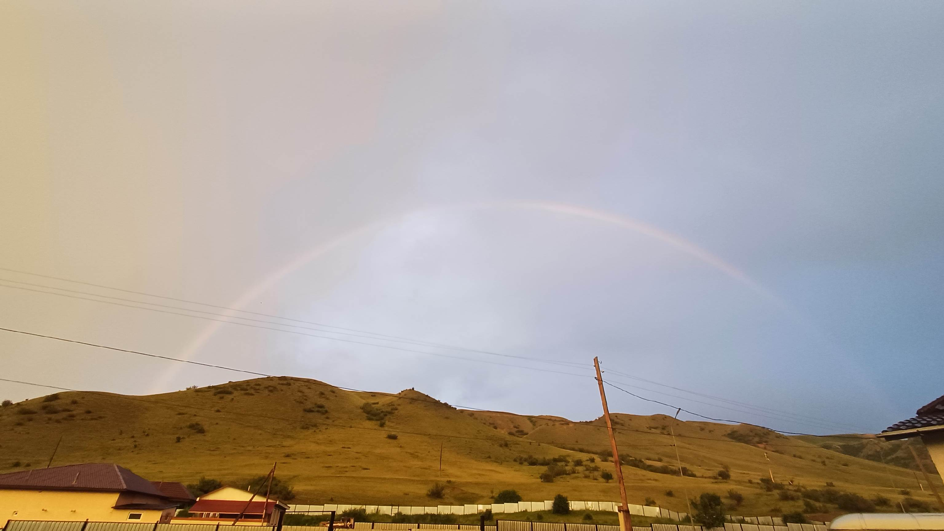
Kazachstan
Przy chińskiej granicy 12/06/2024, 19:15, foto Maria Karwasz

Slide 60

Kazachstan
Przy chińskiej granicy 12/06/2024, 19:15
Tęcza dyfrakcyjna

Slide 61

Kazachstan
Przy chińskiej granicy 12/06/2024, 19:15, Foto Maria Karwasz
Tęcza podwójna

Slide 62
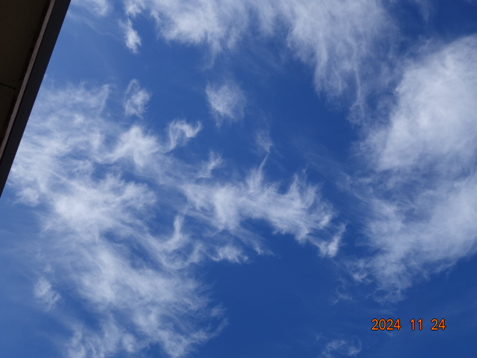
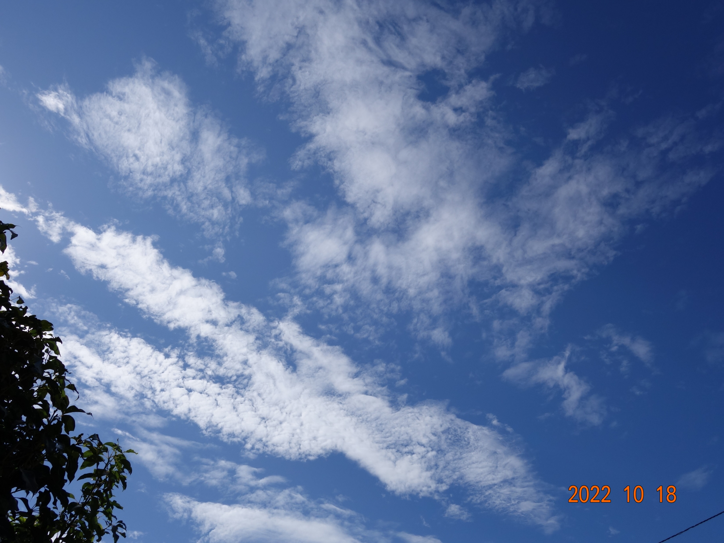
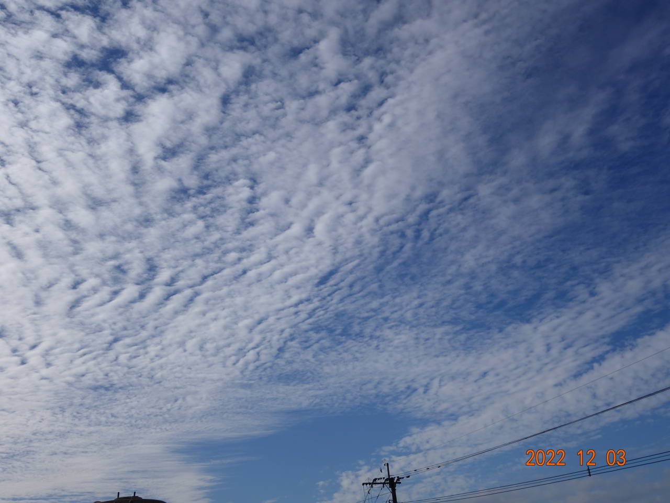
Więcej chmur znad Japonii
Dwukierunkowe przepływy warstw w warunkach turbulencji
空何雲2024Nov.24午後1.JPG
西暦２０２５年、明けまして御目出度う御座います。
空模様鱗.JPG

Slide 63
Fale Kelvina – Helmholtza (Fig. 9.7)
空何雲2024Nov.24午後1.JPG

Slide 64


Więcej chmur nad Trento i Durham
1/11/2024
Chłodno i wietrznie
7/9/2024
Cały dzień drobna
mżawka

Slide 65

Majowe halo w Polsce
Foto: Maria Karwasz, Tuchom, 10/05/2023

